Slide 1


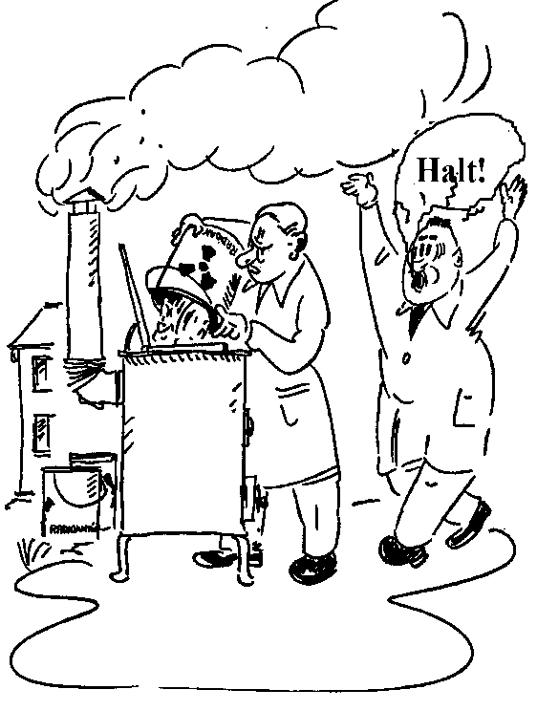
Schulische Regelungen
Regelung der Organisation des Strahlenschutzes
Verantwortlichkeiten im Strahlenschutz
Strahlenschutzorganisation
  und Verantwortlichkeiten
  in der Schule

Slide 2
Schulische Regelungen
Strahlenschutzverwantwortlicher (SSV):
Schulträger (§69 StrlSchG)
Strahlenschutzbevollmächtigter (SSBV):
Schulleiter (§ 69 StrlSchG)
nur, wenn dazu bestellt
Strahlenschutzbeauftragter (SSB):
SIE (nach Bestellung durch SL)
Fachkundige (Fach-) Lehrer (FKL)
Fachlehrer (FL)
Sonstige Lehrer (L)

Slide 3
Schulische Regelungen
Strahlenschutzbevollmächtigter (Schulleiter)
Nimmt die Aufgaben des Strahlenschutzverantwortlichen in der Schule wahr.
d.h. er sorgt dafür, dass
  Eine StrSchV vorhanden ist
  Geeignete Räume und Schutzvorrichtungen zur Verfügung stehen
  Die Strahlenschutzgrundsätze eingehalten werden
  Die Verbreitung radioaktiver Stoffe gering ist
d.h. er achtet darauf, dass
  Anzeigen über Inbetriebnahme, Veränderung, jährliche Meldung erfolgen
  Dichtigkeitsprüfungen der entsprechenden Präparate erfolgen

Slide 4

Schulische Regelungen
Strahlenschutzbevollmächtigter (Schulleiter)
Nimmt die Aufgaben des Strahlenschutzverantwortlichen in der Schule wahr.
d.h. er
  Bestellt die Strahlenschutzbeauftragten schriftlich
  Veranlasst das Erstellen einer Strahlenschutzanweisung
  Legt den innerbetrieblichen Entscheidungsbereich fest
  (in Bestellung, zusätzlich In Strahlenschutzanweisung)
  Zeigt die Bestellung der Strahlenschutzbeauftragten der zuständigen Behörde unverzüglich an.

Slide 5
Schulische Regelungen
Strahlenschutzbeauftragter (SIE)
Vorraussetzungen:
  Geeignete Ausbildung (Sachkunde), z.B.
    Studium in Physik, Chemie, Biologie, Medizin, ...
  Besitz einer (aktuellen) Fachkunde (§§47 & 48 StrlSchV)
  (erfolgreicher Abschluss eines amtlich anerkannten Kurses HEUTE)
  Zuverlässigkeit (polizeiliches Führungszeugnis)

Slide 6
Schulische Regelungen
Strahlenschutzbeauftragter (SIE)
Aufgaben:
  Einhaltung der Strahlenschutzgrundsätze
  Experimentieren unter Beachtung der Freigrenzen nur mit
    Bauartzugelassenen radioaktiven Stoffen
    Nicht bauartzugelassenen radioaktiven Stoffen, wenn eine Genehmigung vorliegt
  Unverzügliche Anzeige von Mängeln beim Strahlenschutzbevollmächtigtem
  Durchführung von Schülerexperimenten mit radioaktiven Stoffen bei eigener Anwesenheit
  Beachtung der Schutzvorschriften zur Lagerung und Sicherung radioaktiver Stoffe

Slide 7
Schulische Regelungen
Strahlenschutzbeauftragter (SIE)
Aufgaben:
  Kennzeichnung eigener experimenteller Aufbauten
  Beachtung der Strahlenschutzanweisung
  Aktualisierung der eigenen Fachkunde alle 5 Jahre
  (dazu werden Sie nicht zwingend eingeladen!)
  Buchführung, jährliche Meldung

Slide 8
Schulische Regelungen
Strahlenschutzanweisung:
Nach §45 StrlSchV immer notwendig, falls ein einziges Präparat mit einer Aktivität oberhalb der Freigrenze vorhanden ist!
Aktualisierung auf StrlSchV bis 01.01.2020 (Dez. 55)
Für ein einzelnes Schulröntgengerät ist eine Strahlenschutzanweisung nur auf Verlangen der Behörde notwendig!

Slide 9
Schulische Regelungen
Besondere Aufgaben der SSB:
Diebstahlsichere Aufbewahrung radioaktiver Stoffe,
deren Aktivität über den Freigrenzen liegt
Kennzeichnung des Aufbewahrungskastens, der nur der Aufbewahrung radioaktiver Stoffe dient
Buchführung und Inventarisierung –
Unterlagen müssen 30 Jahre ab Erwerb aufbewahrt werden
Meldungen an den Stahlenschutzverantwortlichen
Jährliche Bestandsaufnahme, Anzeige, Meldung (T_{1/2} > 100d)
Dichtigkeitsprüfung für bauartzugelassenen Vorrichtungen nach §25 StrlSchV alle 10 Jahren veranlassen
Nach Beendigung der Nutzung
  die Vorrichtung an den Lieferanten oder eine Sammelstelle zurückgeben
  jede Änderung des Bestandes an radioaktiven Stoffen innerhalb eines
  Monats bei der zuständigen Behörde anzeigen

Slide 10
Umgang mit Präparaten
Lehrer und radioaktive Stoffe
Kein Fachlehrer (ohne Sachkunde)
  Umgang mit radioaktiven Stoffen unterhalb der Freigrenze
  Vermeidung unnötiger Strahlenexposition (immer) nach §6 StrlSchG Einhaltung der Strahlenschutzgrundsätze (5 große A!)

Slide 11
Umgang mit Präparaten
Lehrer und radioaktive Stoffe
Fachlehrer (mit Sachkunde) ohne Fachkunde
  Umgang mit radioaktiven Stoffen unterhalb der Freigrenze
  Genehmigungsfreie Tätigkeiten (Umgang mit bauartzugelassenen Präparaten nach StrlSchV) nach Einweisung durch SSB
  Umgang mit dem Schulkröntgengerät
  nach Einweisung & Unterweisung (jährlich)
  Vermeidung unnötiger Strahlenexposition (immer) nach §6 StrlSchG Einhaltung der Strahlenschutzgrundsätze (5 große A!)

Slide 12
Umgang mit Präparaten
Lehrer und radioaktive Stoffe (2018 §82 StrlSchV)
Fachlehrer mit Fachkunde
  Umgang mit radioaktiven Stoffen unterhalb der Freigrenze
  Genehmigungsfreie Tätigkeiten
  Umgang mit dem Schulröntgengerät
  nach Einweisung & Unterweisung (jährlich)
  Genehmigungsbedürftiger Umgang mit Präparaten
  im Rahmen der Genehmigung und nach Einweisung
  Kann zum Strahlenschutzbeauftragten bestellt werden
  Vermeidung unnötiger Strahlenexposition (immer) nach §6 StrlSchG Einhaltung der Strahlenschutzgrundsätze (5 große A!)

Slide 13
Umgang mit Präparaten
Lehrer und radioaktive Stoffe
Fachlehrer mit Fachkunde & Strahlenschutzbeauftragung
  Zusätzlich:
  Darf Unterweisungen (jährlich) und Einweisungen geben!

Slide 14
Umgang mit Präparaten
Was dürfen Schüler/innen?
Bauartzugelassene radioaktive Präparate
  Umgang unter aktiver Aufsicht eines eingewiesenen
  sachkundigen Fachlehrers oder eines SSB
Genehmigungsbedürftige radioaktive Präparate
  Umgang unter Anwesenheit und Aufsicht eines
  eingewiesenen fachkundigen Lehrers oder eines SSB
Strahlenschutzgrundsätze!
(5 große A!)

Slide 15
Umgang mit Präparaten
Was dürfen Schüler/innen?
Offene Präparate
  Umgang grundsätzlich genehmigungspflichtig (Genemhigung kann abweichende Bestimmungen enthalten)
  < 16: Kein Umgang oberhalb der Freigrenzen
  16 – 17: Umgang mit Zustimmung der zuständigen Behörde (Genehmigung)
  >= 18: Umgang oberhalb der Freigrenzen unter ständiger Anwesenheit und Aufsicht eines eingewiesenen fachkundigen Lehrers oder eines SSB
Beachte: Alle müssen beim Umgang mit offenen radioaktiven Präparaten oder der Anwesenheit beim Umgang mit solchen oberhalb der Freigrenzen Schutzkleidung tragen oder Schutzausrüstung verwenden
Strahlenschutzgrundsätze!
(5 große A!)

Slide 16
Umgang mit Präparaten
Schwangere Schüler/innen?
Versichern Sie sich alters- und reifeangemessen über Schwangerschaften
Schwangere Schülerinnen dürfen (nicht):
  Demonstrationsexperimente ansehen
  Keine eigenen Schülerversuche durchführen
  Nicht in Überwachungsbereiche (Exkursionen)
Schwangere Schüler?
  Melden Sie bitte umgehend zur
  Vermarktung dieser sensation bei mir!
  Provision wird nachher verhandelt!

Slide 17
Umgang mit Präparaten
Lehrerexperimente?
  Lehrer:
  Offene oder umschlossene Präparate mit A < F (Summenregel):
    Paranussasche
    Ziegel
    Fliesen
    Kalisalz
    Luft
    Ra-226 mit 3,33 kBq (Freigrenze 10 kBq)
  Fachlehrer:
  Bauartzugelassene Präparate mit A < 10 F (Summenregel):
    Ra-226 mit 80 kBq (Freigrenze 10 kBq)

Slide 18
Umgang mit Präparaten
Lehrerexperimente?
Fachkundiger Lehrer:
  Kauf vor 01.08.2001:
    Bauartzugelassen:
      Offen mit A < 10 F
      Umschlossen mit A < 100 F (anzeige- und genehmigungspflichtig)
    Neutronenquelle anzeigepflichtig
  Kauf ab 01.08.2001 bzw. 31.12.2018:
    Keine Einschränkung
    Dichtheitsprüfung ab 2020 regelmäßig

Slide 19
Transport von Präparaten
Transport radioaktiver Präparate (Ausleihe/Übernahme)?
StrSchV:
  Die Beförderung radioaktiver Präparate ist genehmigungspflichtig
  Befreiung falls
  die Aktivität unterhalb der Freigrenze liegt (A<F)
  oder (verschiedene Präparate)
  die Summe der relativen Aktivitäten (∑ A/F) < 1 ist

Slide 20
StrSchV – Ergänzungen
Schülerexperimente?
Aufsicht Fachlehrer:
  A < F
  „Schulpräparate“, d.h. Bauartzulassung (z.B. mit A < 10 F)
Aufsicht fachkundiger Lehrer oder SSB:
  Umschlossene, berührungssichere Präparate
Nur mit Genehmigung:
  Offene Präparate im Rahmen der Genehmigung

Slide 21
Entsorgung
Entsorgung?
Andere Schulen (z.B. Städt. Gymnasium Rheinbach! Email genügt!)
  A < F
  Schulpräparate ( u.a. A < 10F)
Nur an Landessammelstelle
  Genehmigungsbedürftige Präparate
    Offen mit A > F
    Umschlossen mit A > 10F
  Bauartzugelassene Präparate auch wenn A < F
Frei
  Nicht bauartzugelassene Präparate mit A < F
Immer nachfragen

Slide 22
Ergänzungen
Wozu benötigen wir einen SSB noch?
Buchführung
Anzeige von anzeigepflichtigen Präparaten/Vorrichtungen
Umgangsgenehmigungen
Veranlassung Dichtheitsprüfungen
Veranlassungen Prüfung Röntgengerät
Unterweisung der Kolleg*innen jährlich
Einweisung in Röntgengeräte
Manchmal: Im Rahmen von Genehmigungen
Manchmal: Strahlenschutzanweisungen
Wir empfehlen mindestens zwei SSBs je Schule
Aufgaben trennen, gegenseitig vertreten (ausweisen in Bestellung), ...

Slide 23
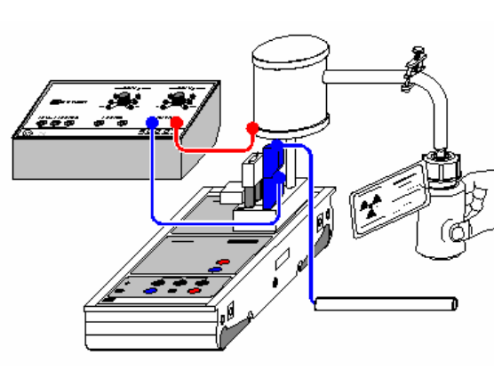
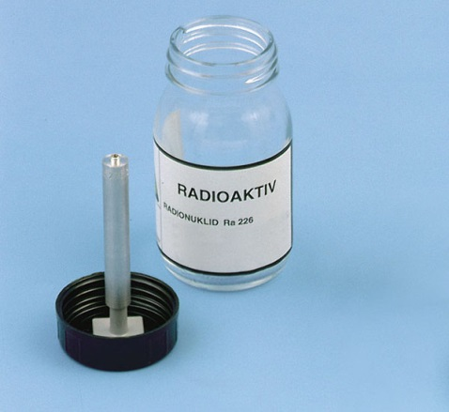
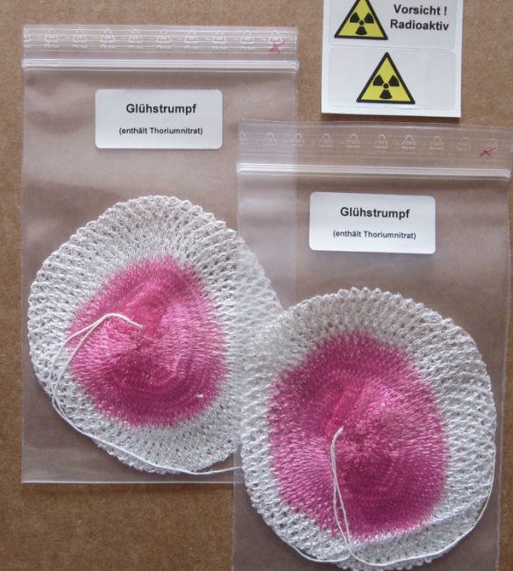
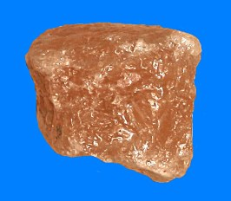
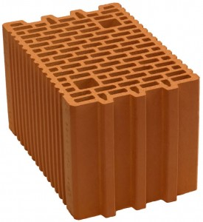
Ergänzungen
Offen oder Umschlossen?
Umschlossen
Radioaktive Stoffe, die von einer festen inaktiven Hülle so umschlossen sind, dass bei üblicher Handhabung mit Sicherheit ein Austritt radioaktiver Stoffe verhindert wird.
Offen
https://de.wikipedia.org/wiki/Kalisalz#/media/File:Kalisalz.jpg
http://malli-haus.at/wp-content/uploads/2013/03/Comelli-Ziegel-Acotherm-NF-25-38-238-275x300.jpg
https://www.tu-chemnitz.de/physik/FPRAK/F-Praktikum/Versuche_alt/Cassy_Handbuch.pdf
http://i.ebayimg.com/t/2-Pruefstrahler-radioaktiv-Geigerzaehler-Set-Gluehstrumpf-Aufkleber-300-600-Imp-s-/00/s/MTIwMFgxNjAw/z/p0AAAOSwEeFVKmVc/$_57.JPG
http://www.leybold-shop.de/physik/geraete/atom-und-kernphysik/radioaktivitaet/praeparate/ra-226-praeparat-5-kbq-559435.html

Slide 24
StrlSchV – Beispiele
Beispiel 1:
Sie möchten gerne in Schülergruppen zum Abstandsgesetz, zur Ablenkung in Magnetfeldern und zum Absorptionsgesetz experimentieren lassen. Dazu haben Sie 4 Strahlerstifte Ra-226 mit je 3 kBq Aktivität.
Beispiel 2:
Sie möchten die Halbwertszeit von Rn messen, welches aus einem offenen Th-nat-Präparat stammt (A = 37 kBq, BaZ 1965, erworben 1971).
Beispiel 3:
Sie möchten von einer anderen Schule Präparate übernehmen:
Offenes Th-nat (BaZ NW 1965, A = 33 kBq)
4 Ra-226-Stifte (A = 3,5 kBq, BaZ NW 1990)
Sr-90-Stift (BaZ NW 1995, A = 50 kBq)

Slide 25
StrlSchV – Beispiele
Beispiel 1:
Sie möchten gerne in Schülergruppen zum Abstandsgesetz, zur Ablenkung in Magnetfeldern und zum Absorptionsgesetz experimentieren lassen. Dazu haben Sie 4 Strahlerstifte Ra-226 mit je 3 kBq Aktivität.
Lösung:
Ohne BaZ übersteigt die Gesamtaktivität die Freigrenze (10 kBq), es ist eine Genehmigung erforderlich
Mit BaZ dürfen Sie Ihr Vorhaben umsetzen, da die Summe der Aktivitäten nicht einmal annähernd an die 10fach Freigrenze
(10*10kBq = 100 kBq) herankommt

Slide 26
StrlSchV – Beispiele
Beispiel 2:
Sie möchten die Halbwertszeit von Rn messen, welches aus einem offenen Th-nat-Präparat stammt (A = 37 kBq, BaZ 1965, erworben 1971).
Lösung:
Wegen der BaZ dürfen Sie dies so umsetzen, es sei denn die BaZ wurde widerrufen.
Haben Sie das Präparat von einer anderen Schule, so benötigen Sie (bereits vor Übernahme) eine Umgangsgenehmigung.

Slide 27
StrlSchV – Beispiele
Beispiel 3:
Sie möchten von einer anderen Schule Präparate übernehmen:
Offenes Th-nat (BaZ NW 1965, A = 33 kBq)
4 Ra-226-Stifte (A = 3,5 kBq, BaZ NW 1990)
Sr-90-Stift (BaZ NW 1995, A = 50 kBq)
Lösung:
Th-nat nur mit Umgangsgenehmigung
4 Ra-226 Stifte wegen A < F dürfen Sie übernehmen, aber nicht auf einmal transportieren ohne Transportgenehmigung
Sr-90 nur mit Genehmigung, die BaZ ist ausgelaufen, Sie übernehmen ihn ohne BaZ und die Freigrenze beträgt 10 kBq > 50 kBq

Slide 28
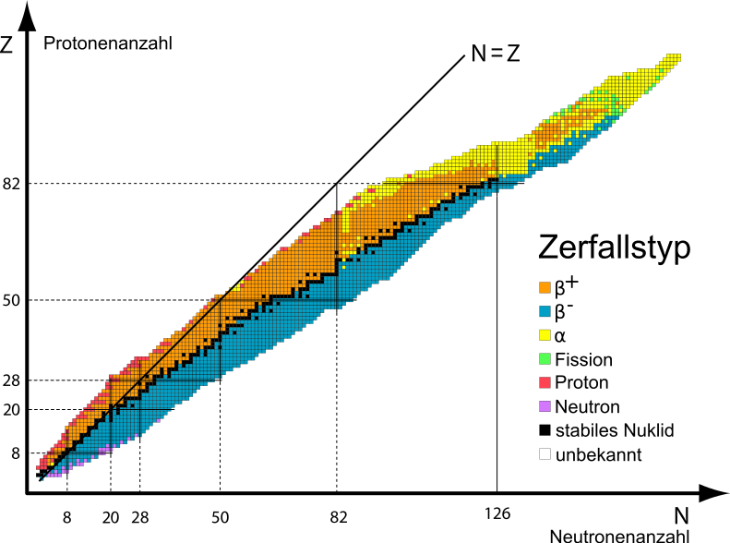
Hurra – wir haben fertig!
Viel Spaß beim Experimentieren!

